Slide 1
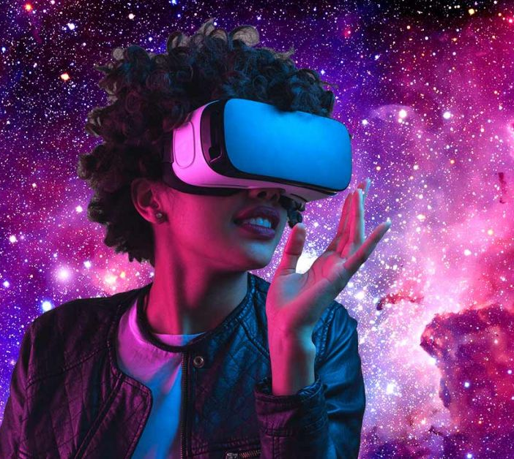
Construcción de un guante de realidad virtual de bajo costo para su uso en el desarrollo de realidad digital.
29-01-2021
M.A. López-Olvera1
1Licenciatura en Tecnología, Escuela Nacional de Estudios Superiores, UNAM, Querétaro, México.
Materia: Microcontroladores
Asesor: Rafael Guadalupe Chávez Moreno

Slide 2
Contenido
PROBLEMA
CÓDIGO
RESULTADOS
CONCLUSIONES
REFERENCIAS
Problema
Avnces
JUSTIFICACIÓN
OBJETIVOS
METODOLOGÍA
MATERIALES
JUSTIFICACIÓN
DIAGRAMA DE FLUJO

Slide 3
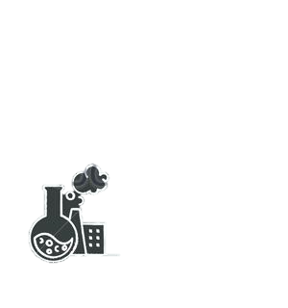
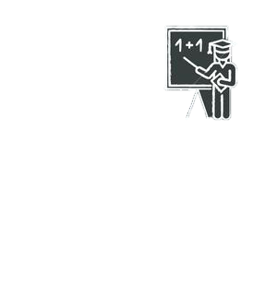
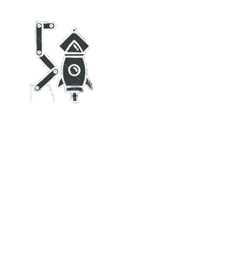
¿Cuál es el problema a atacar?
No todos tienen acceso a tecnologías de realidad virtual, ¿qué podemos hacer nosotros para fomentar el acercamiento por parte de las universidades y los estudiantes a este tipo de tecnologías?
Educación
Investigación
Industria
• Lugares inexplorados
Falta de desarrollo
Necesidad de evolución
• Recreación de eventos
• Productividad
• Prueba de productos

Slide 4
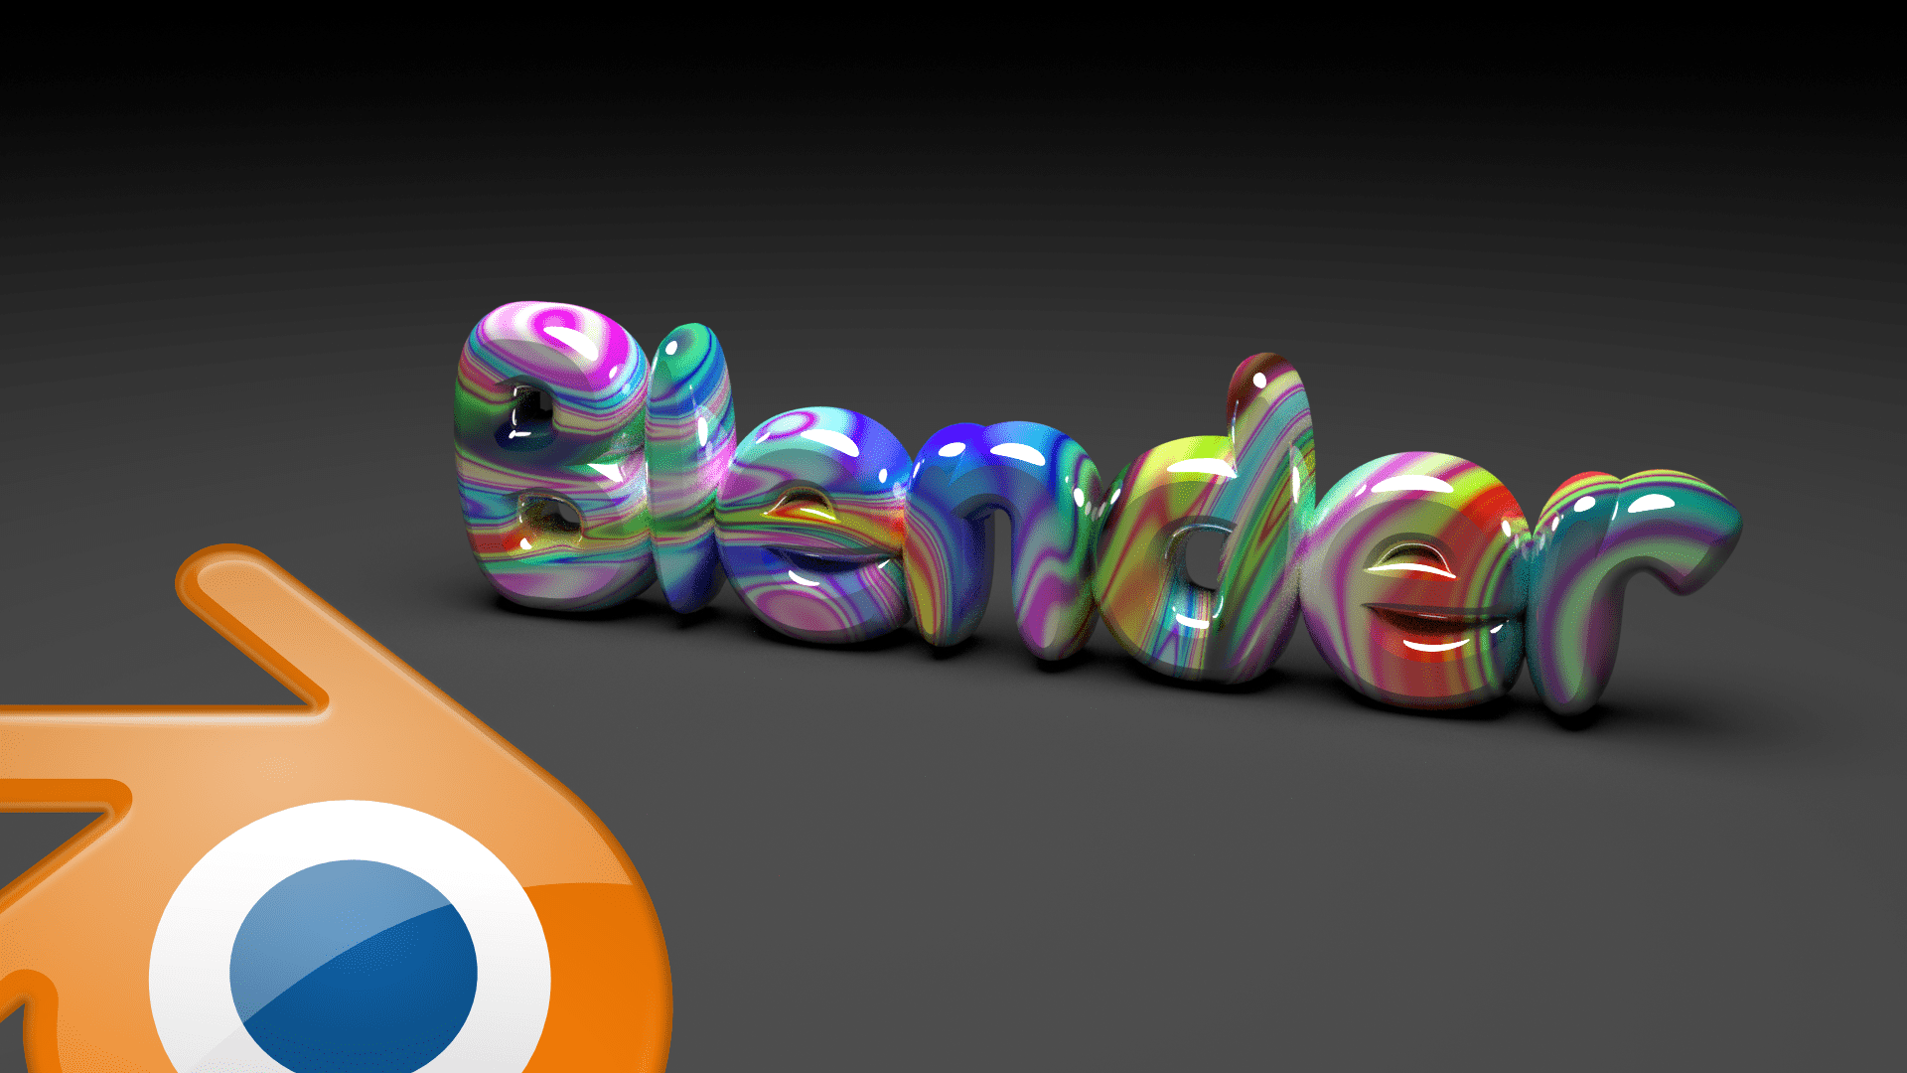

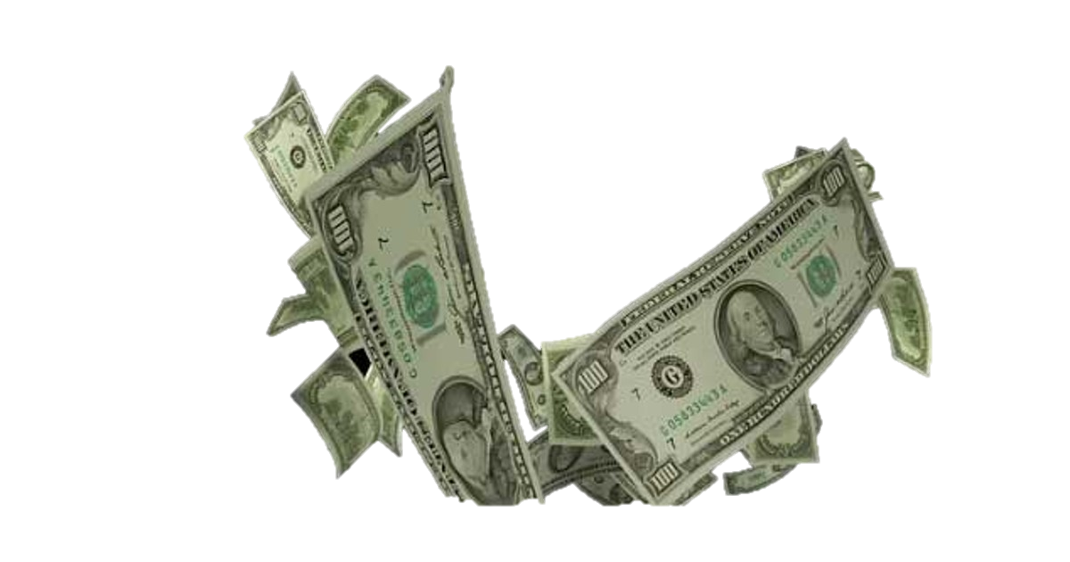
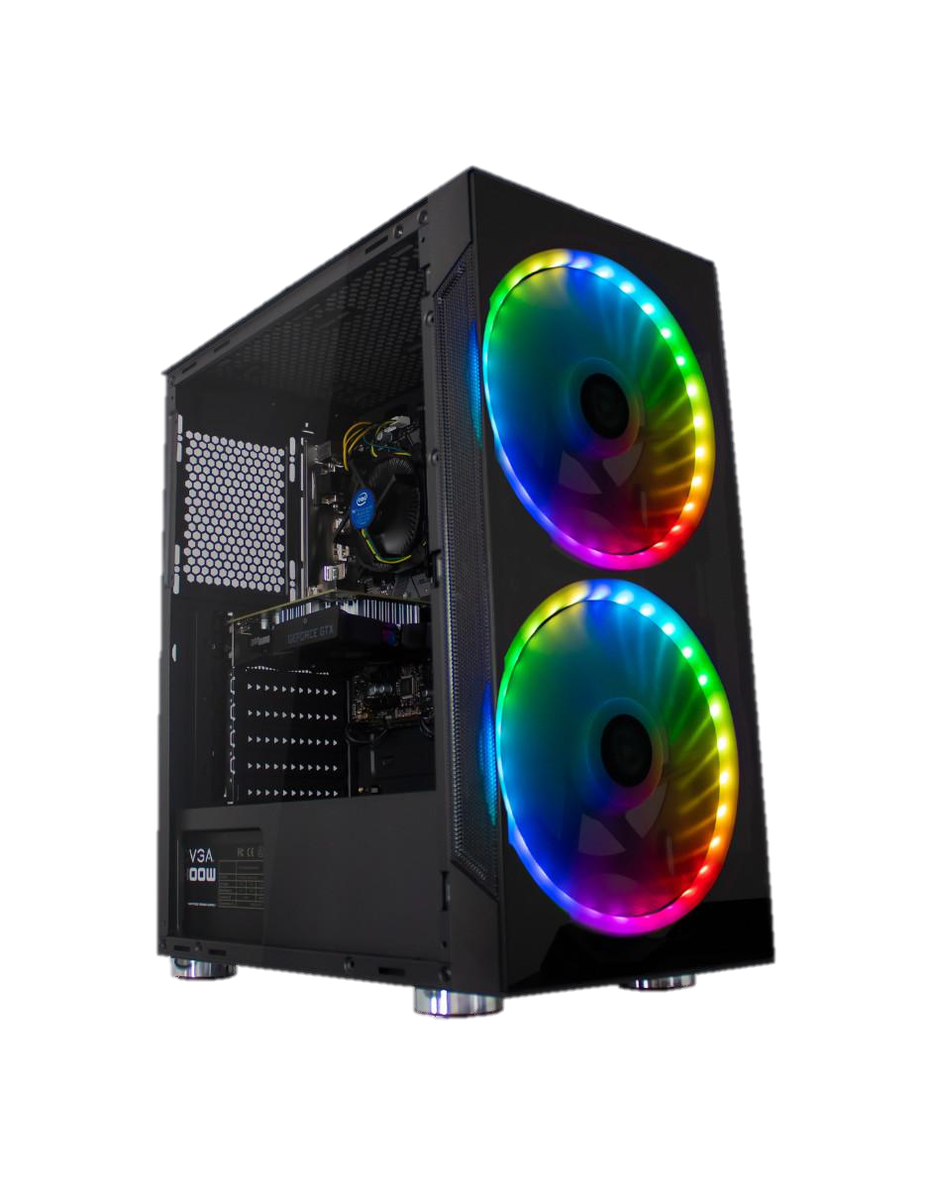
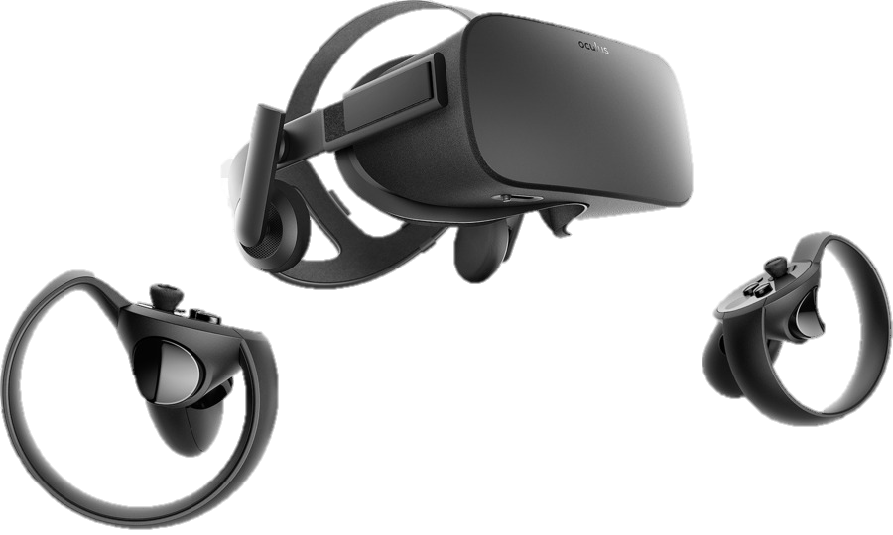
Justificación
¿Qué se necesita para desarrollar tecnología de realidad virtual?
¿Y para usarla?

Slide 5
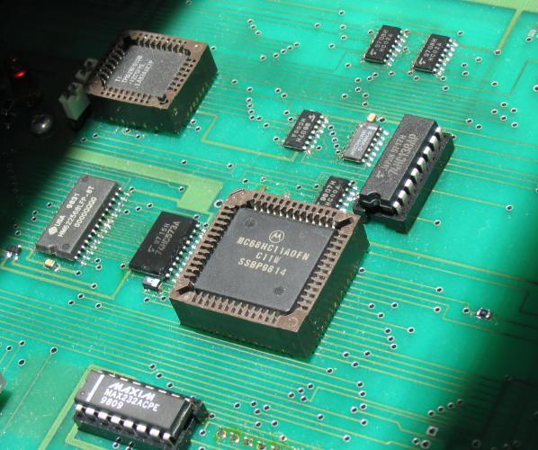
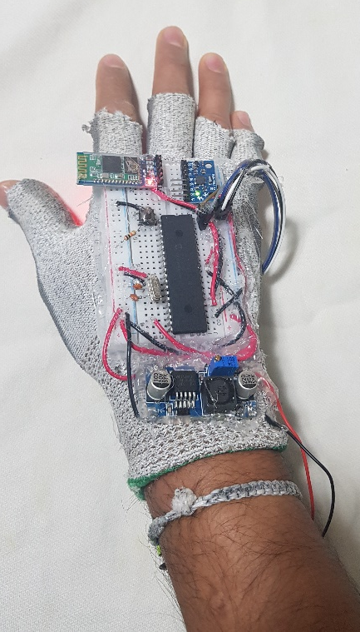
Objetivos
General
Específicos
Adaptar un casco de realidad digital de gama media haciendo uso de componentes de bajo costo, para obtener un número mayor de funcionalidades por parte del usuario y utilizarlo en el desarrollo de realidad digital.
Aplicar los conocimientos de microcontroladores
Desarrollar un mando de realidad virtual

Slide 6
Metodología
Materiales
Diagrama de flujo
Código
Prototipo

Slide 7
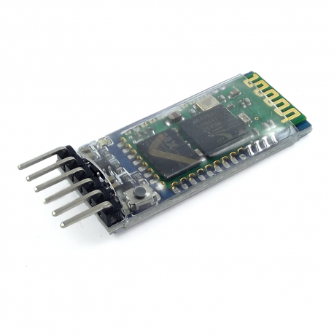
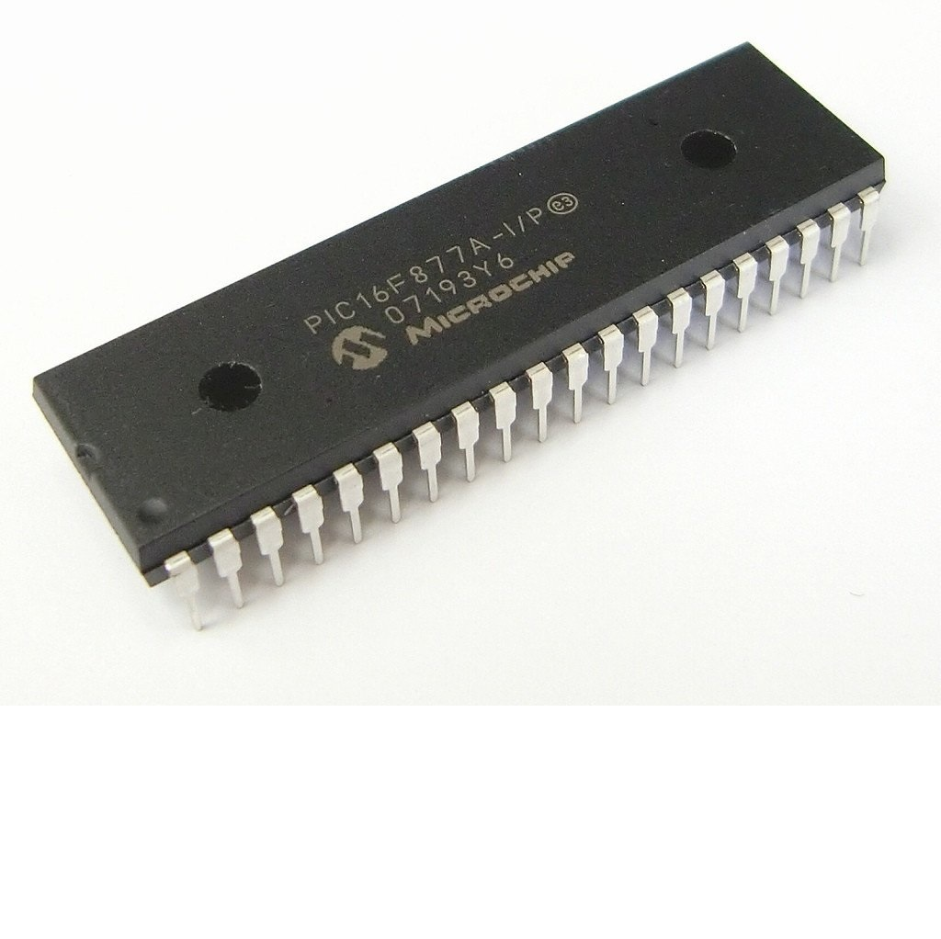
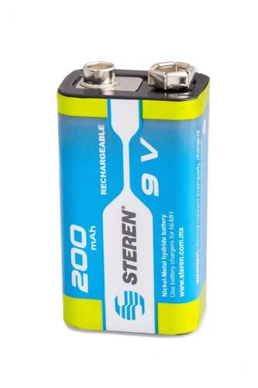
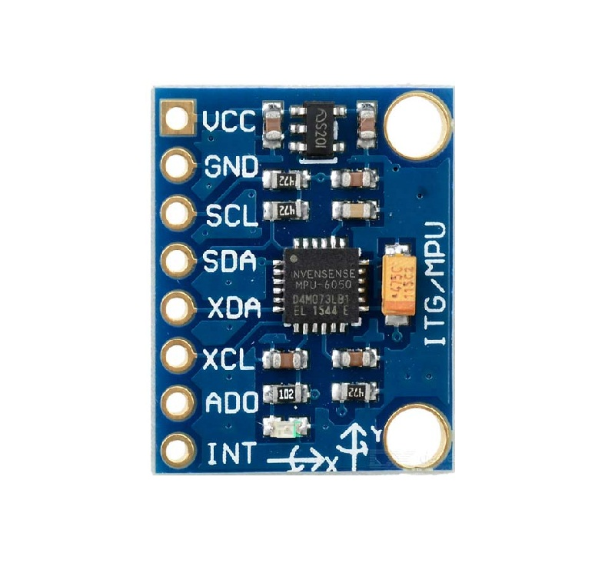
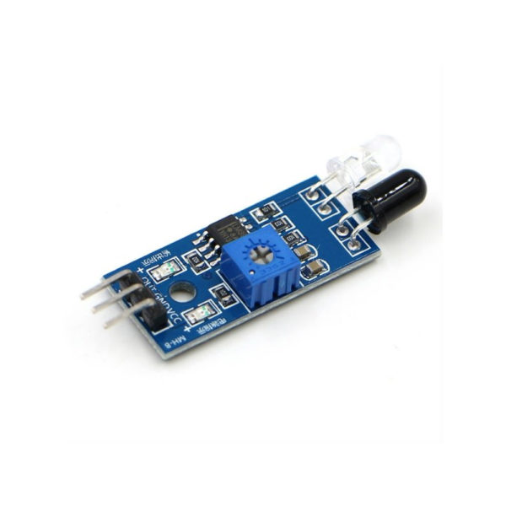
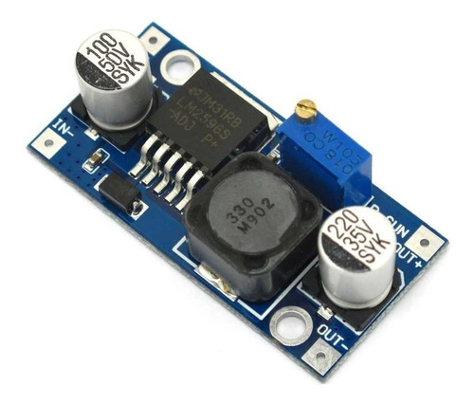
Materiales

Slide 8
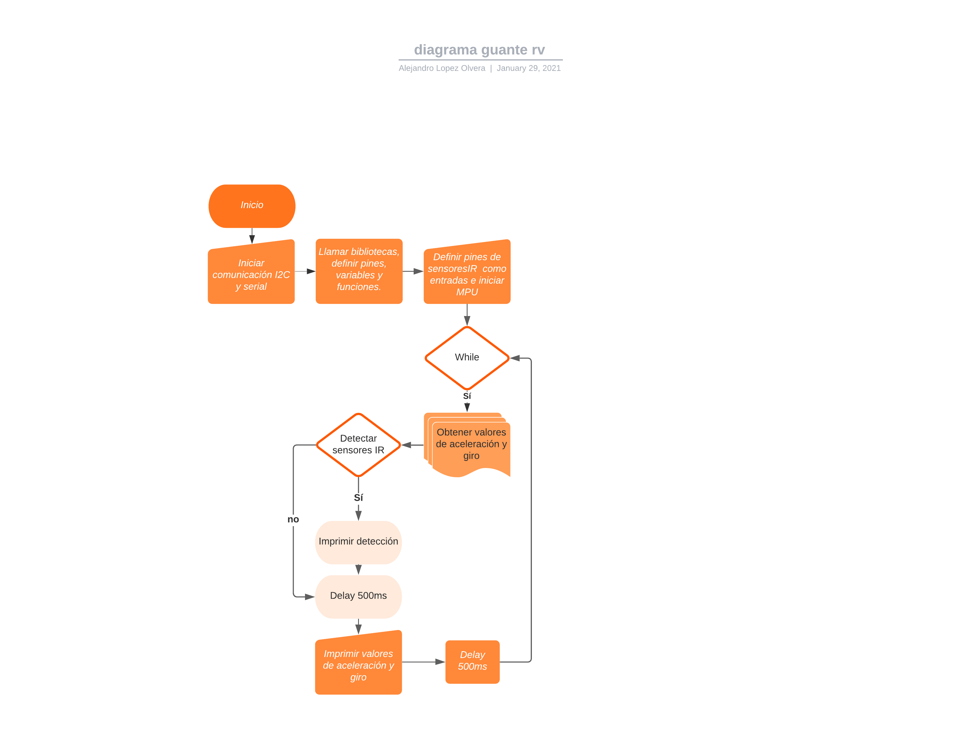
Diagrama de flujo

Slide 9
Código
Arhivo de registros del MPU6050
Archivo de funciones del MPU6050
Archivo principal

Slide 10
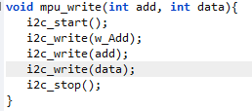
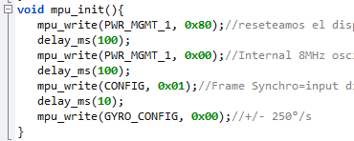
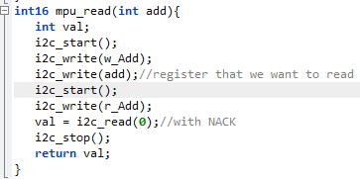
Archivo de funciones

Slide 11
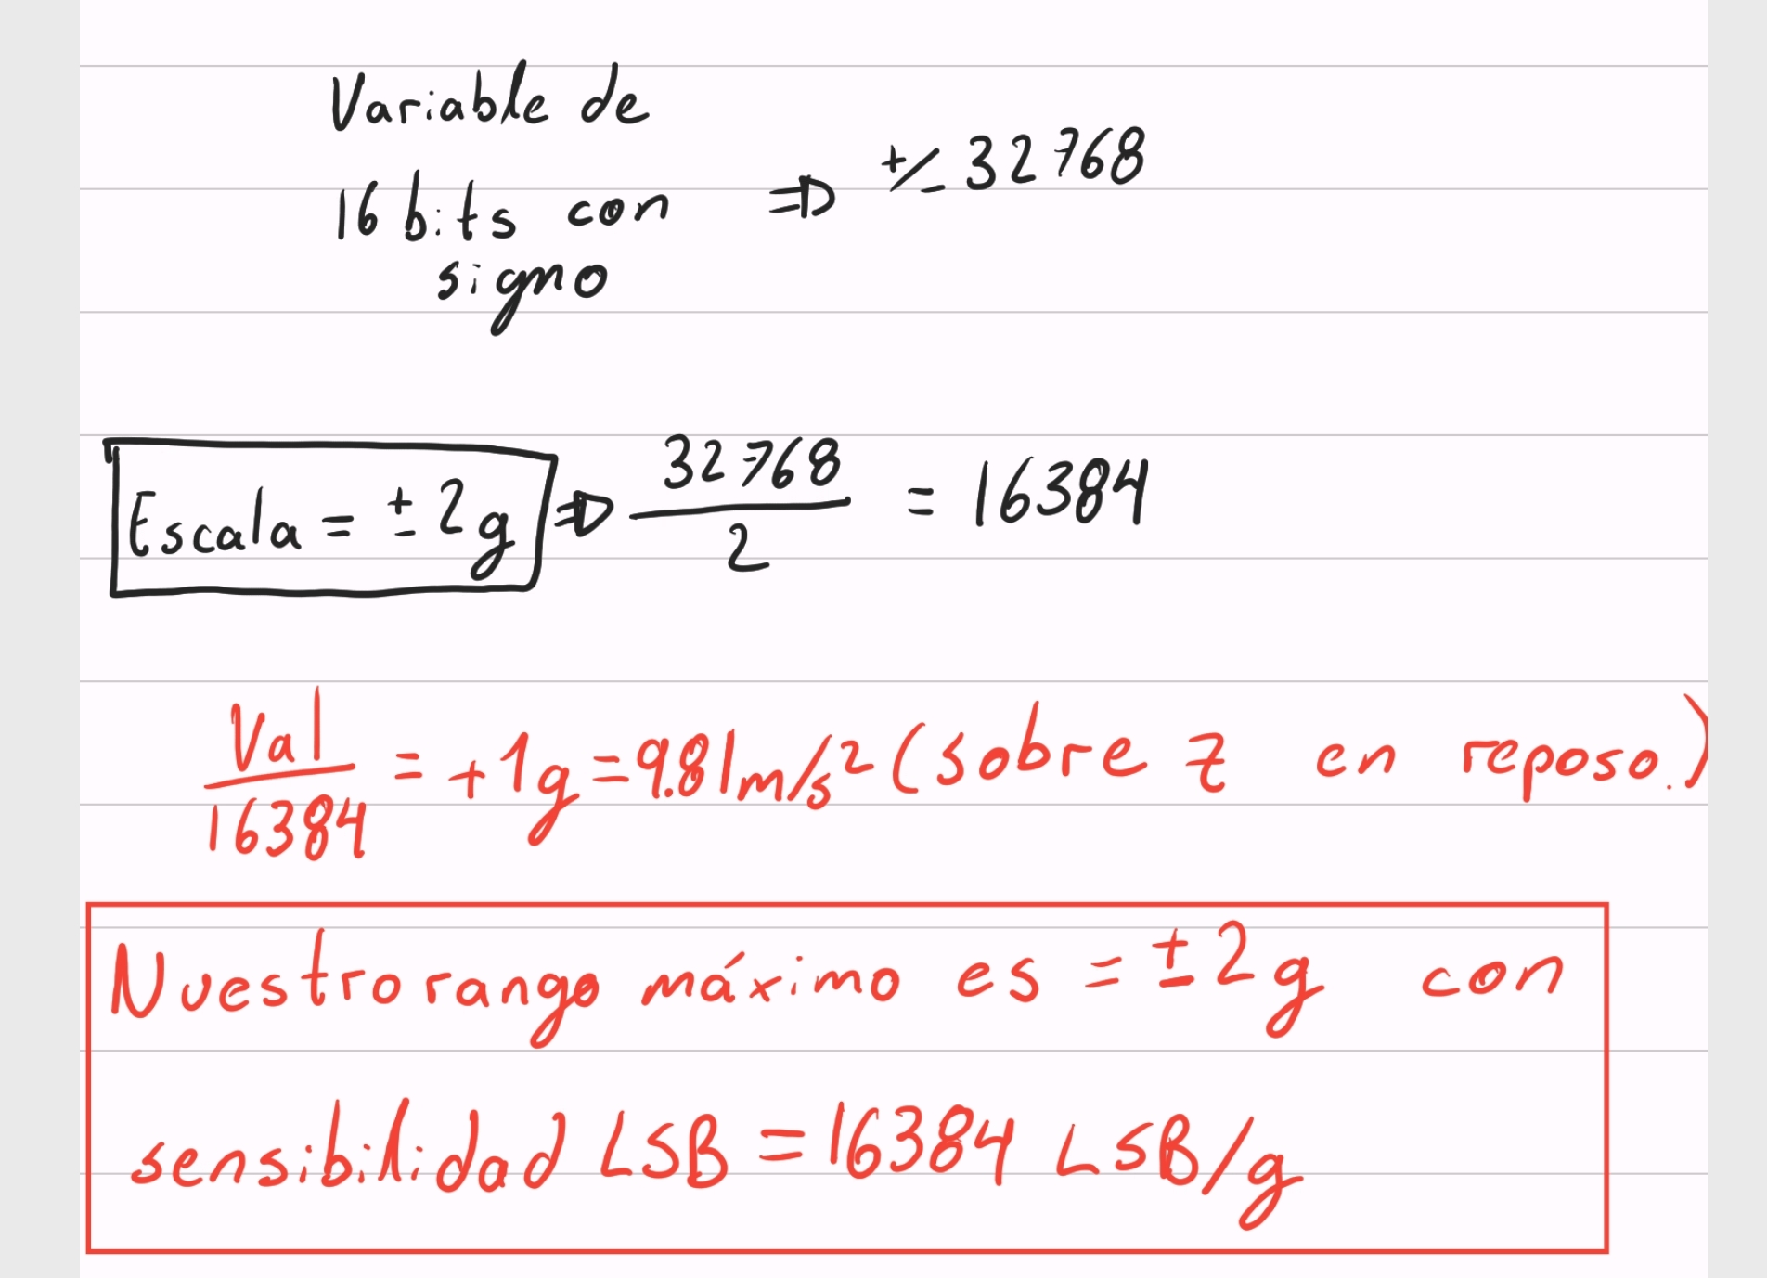
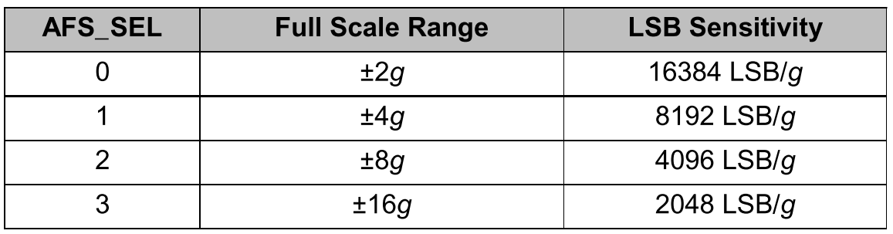
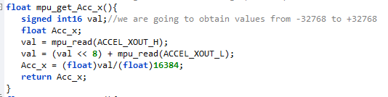
Archivo de funciones

Slide 12
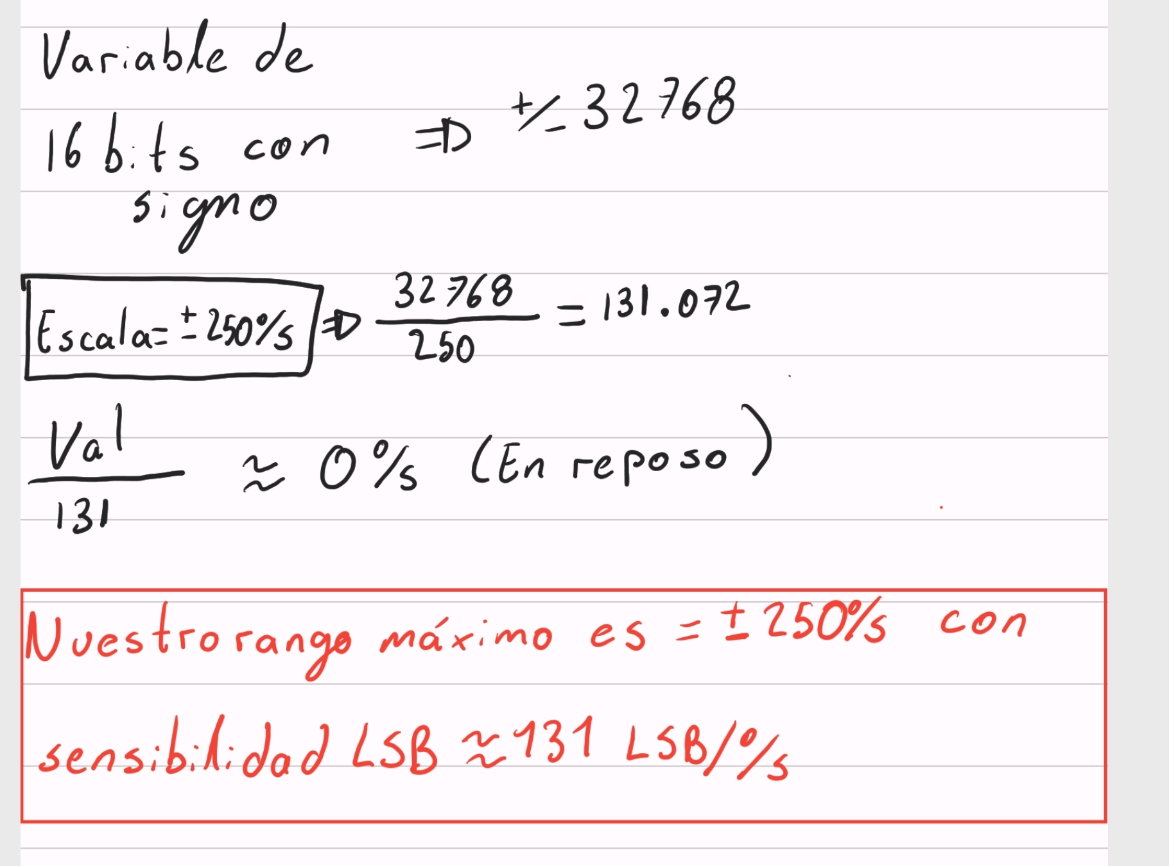
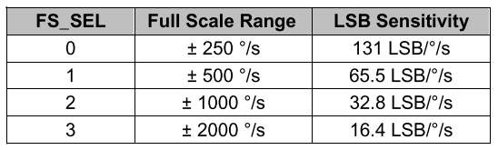

Archivo de funciones

Slide 13
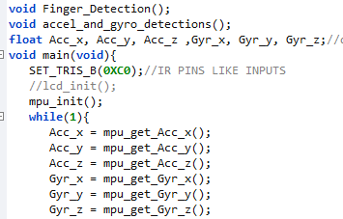
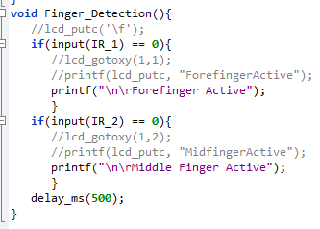
Archivo main.c

Slide 14
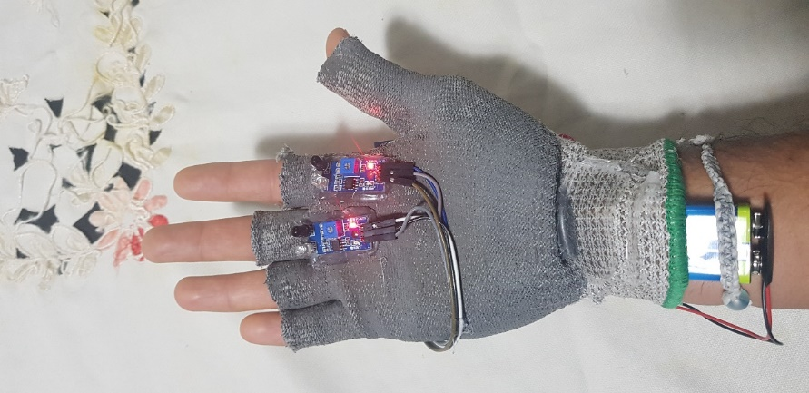
RESULTADOS

Slide 15
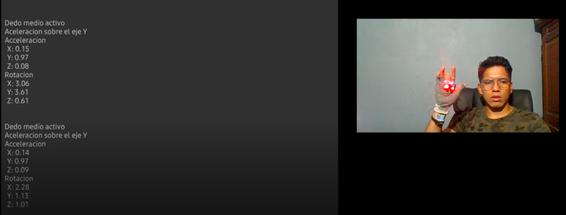
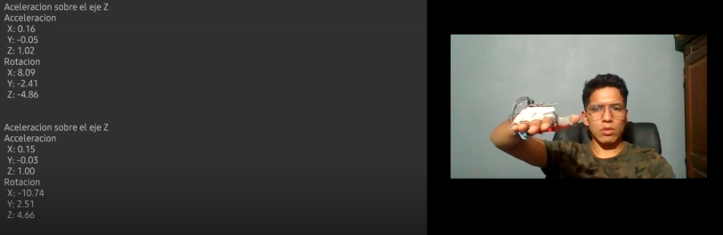
RESULTADOS

Slide 16
CONCLUSIONES
Se ha logrado aplicar los conocimientos adquiridos en la materia de microcontroladores.
Se construyó un guante de realidad virtual que se usará en el desarrollo de realidad digital y que es capaz de comunicarse con dispositivos móviles, así como cualquier otro dispositivo que cuente con bluetooth.
Se podrá usar en conjunto con el casco de realidad virtual que se pretende desarrollar en proyectos venideros.
Se espera que la construcción del guante de realidad virtual desarrollado en este proyecto, en conjunto con la adaptación del casco puedan ser reproducidos y empleados por universidades y personas que se sientan atraídas por el desarrollo de realidad digital.

Slide 17
Referencias
Acer. (2020). Windows Mixed Reality Headset.
Microsoft. (2020). HoloLens 2.
Oculus. (2020). Volvió Oculus Rift. https://www.oculus.com/rift/?locale=es_LA
Quora. (2018). The Difference Between Virtual Reality, Augmented Reality And Mixed Reality. https://www.forbes.com/sites/quora/2018/02/02/the-difference-between-virtual-realityaugmented-reality-and-mixed-reality/#6f46bd252d07
Rodríguez, A. (2019). Diseño y desarrollo de una aplicación de realidad mixta. Universidad Politécnica de Valencia.
Statista. (2016). Projected economic impact of virtual and augmented reality technologies worldwide from 2016 to 2020 (in billion U.S.
https://www.statista.com/statistics/615968/global-virtual-and-augmented-reality-economicimpact/
Statista. (2019). Forecast augmented (AR) and virtual reality (VR) market size worldwide from 2016 to 2020(in billion U.S. dollars). https://www.statista.com/statistics/591181/globalaugmented-virtual-reality-market-size/

